Slide 1
基于Scrapy的WebUI ——综合实验分析和总结
19级B组
2020-06-11
汪凌风 明 昊
汪丽萍 郑泽西
闫奕涛 邵志钧

Slide 2
汇报目录
本周的工作
文档总结
实现总结
评审总结
方法总结
实验贡献度分配
实验心得
下周的工作

Slide 3
本周的工作
完成实验6：软件进度计划与控制总结报告
完成实验7：配置管理总结报告
完成实验8：工作量估计与统计分析总结报告
完成小组分析总结报告
完成对各实验权重分配的讨论确定
完成小组成员贡献率计算

Slide 4
文档总结——实验及制品清单
本次软件工程综合实验全程分为10个阶段
产出文档制品共37种（不含会议记录及反馈记录）
模型2种

Slide 5
文档总结——记录清单
本次软件工程综合实验中记录文档共分为3种
会议记录共有24份
会议记录补充记录5份
汇报问题反馈记录8份

Slide 6
文档总结——记录清单
本次软件工程综合实验中记录文档共分为3种
会议记录共有24份
会议记录补充记录5份
汇报问题反馈记录8份

Slide 7
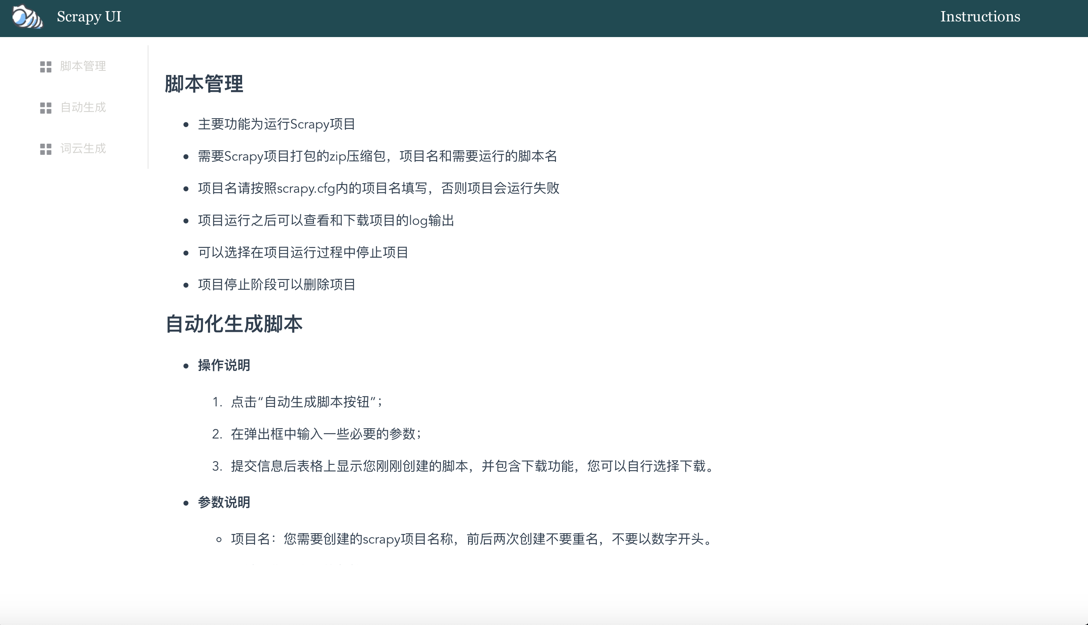
实现总结
项目总代码行数3,576行
总用时153小时

Slide 8
评审总结——对其他组评审
需求评审阶段与I,A,C,D四组互评审
测试评审阶段与E,F,G,H四组互评审
共提出修改建议153个（其中需求评审109个，测试评审44个）
建议共被接受157个（其中需求评审116个，测试评审41个）

Slide 9
评审总结——接受其他组评审
共收到修改建议138个（其中需求评审71个，测试评审67个）
建议共接受建议117个（其中需求评审62个，测试评审55个）
根据建议及自查共对需求规格说明书进行10版修改，测试需求说明书8版修改，测试结果分析报告4版修改

Slide 10
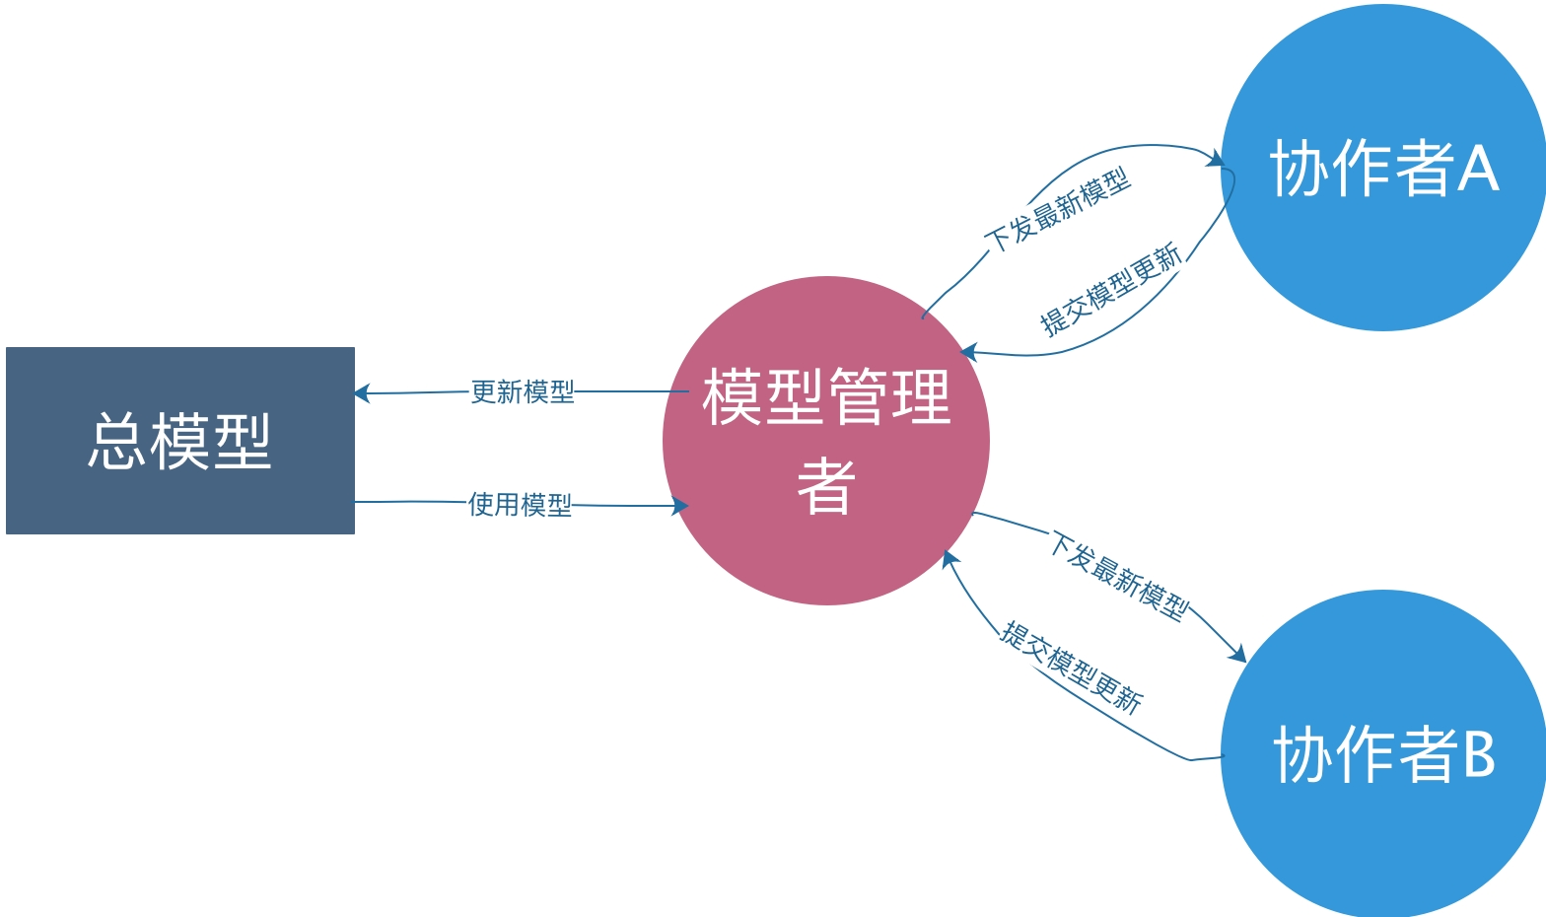
方法总结——模型管理
问题：需求分析中RUCM和UML模型经常会遇到需要改动的情况，但按照用例给每个人分工，可能会出现模型不一致或部分遗失的情况。
解决方法：专人负责整理和管理项目的RUCM和UML模型，从而保证模型的一致性和模型的版本按规范迭代，实现模型可追溯。
心得：多人协作项目中，就算有非常完善的规则，也有可能会因为每个人对规则的理解不同，而导致产出物相去甚远，因此需要专人来对容易出现不一致情况的地方来进行把控。
模型管理过程示意图

Slide 11
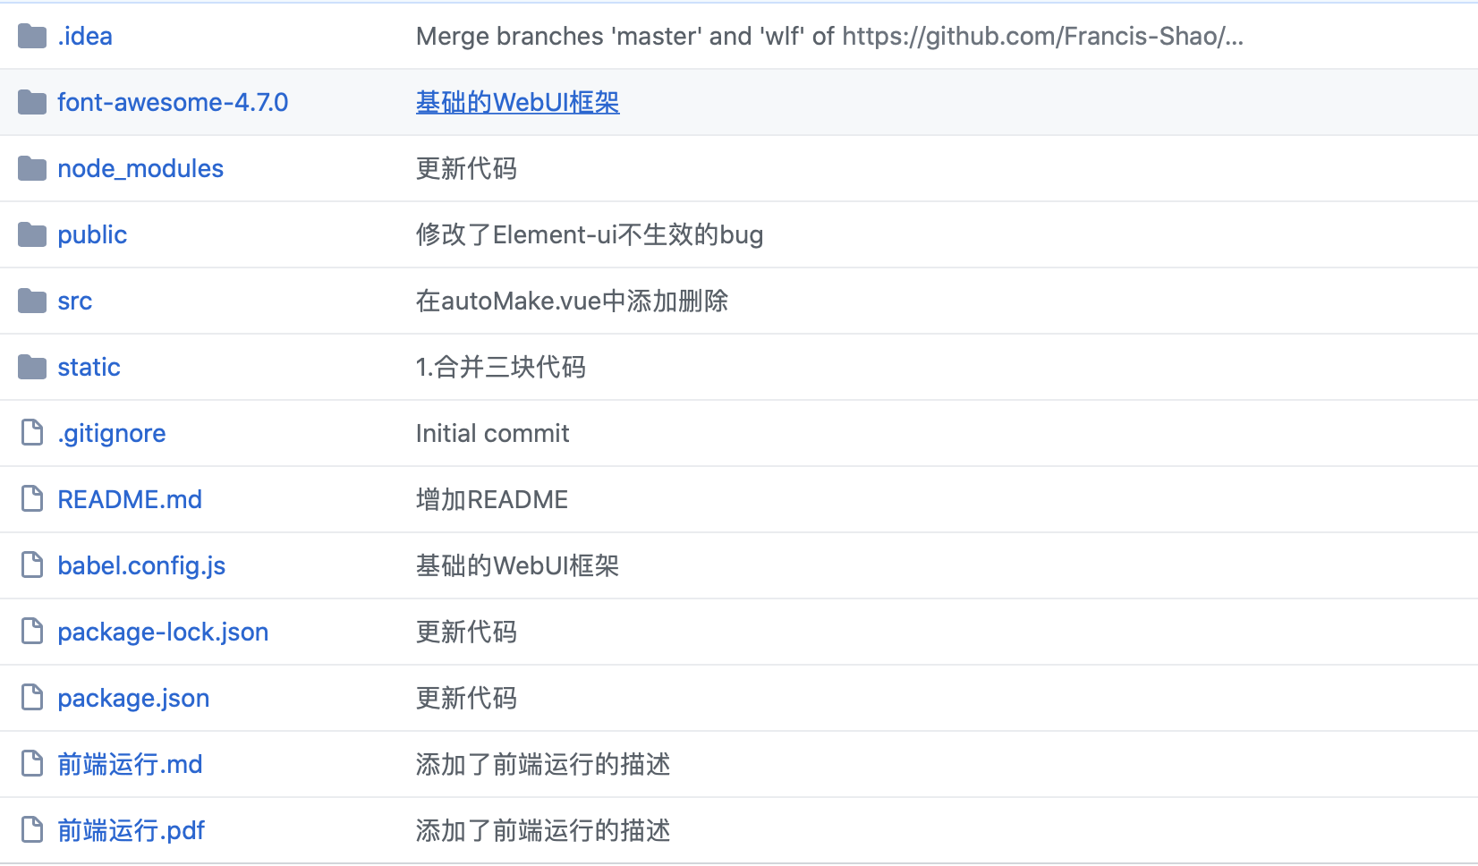
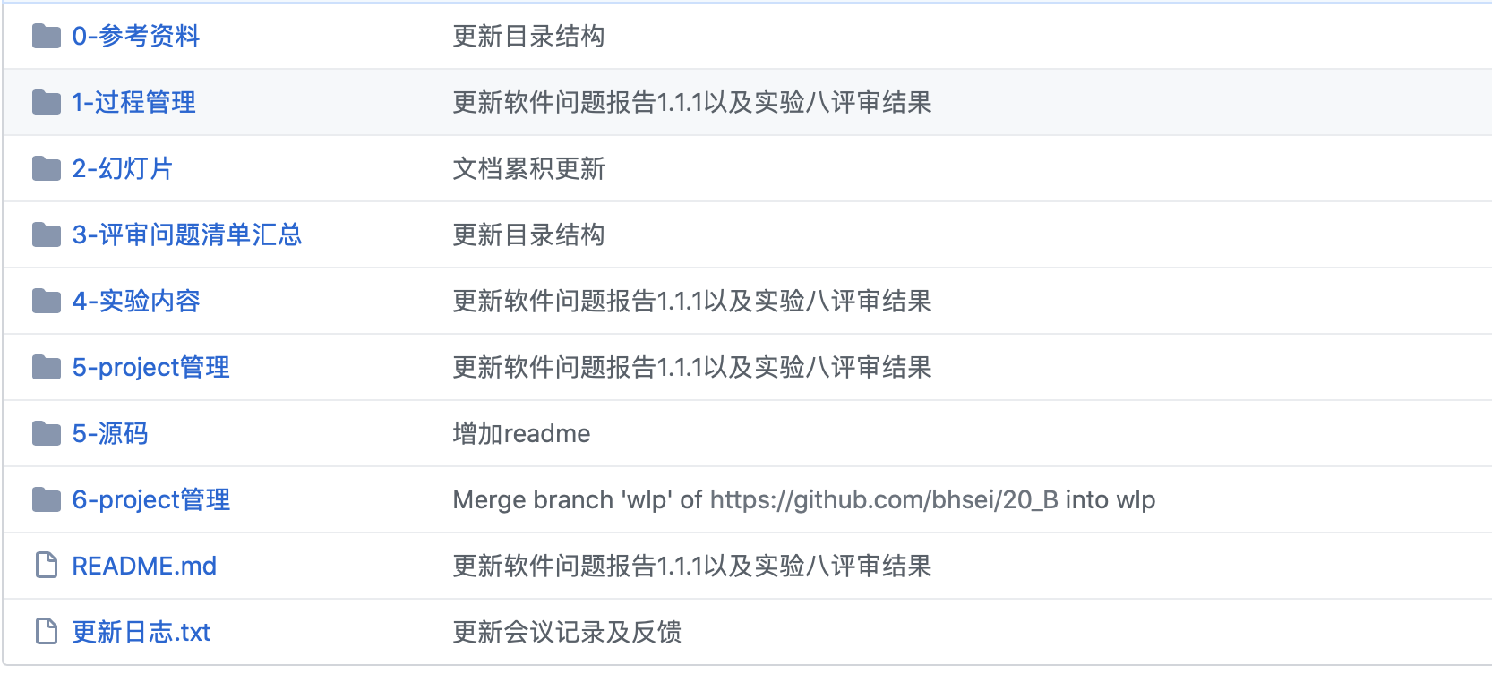
方法总结——Github管理
代码仓库目录结构
问题：需求分析中RUCM和UML模型经常会遇到需要改动的情况，但按照用例给每个人分工，可能会出现模型不一致或部分遗失的情况。
解决方案：分离文档仓库和代码仓库，文档仓库用于配置管理，代码仓库用于开发。
心得：在开发和配置管理过程中，应尽可能将无关的内容分离，从而提高效率。
文档仓库目录结构

Slide 12
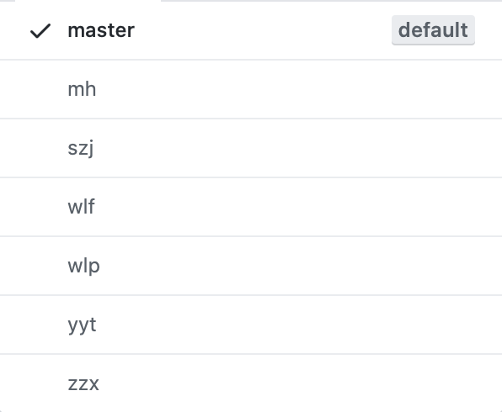
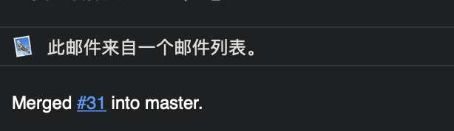
方法总结——文档仓库管理
问题：文档仓库目录结构复杂，多人协作容易导致目录结构混乱。
解决方案：通过保护master分支，并建立多个个人分支，通过pull request和review来保证合并到master分支的内容符合要求。
心得：因为每个人的想法和理解不同，因此会存在偏差，所以需要专门的审核来保证内容的正确性，从而避免更多不必要的返工。

Slide 13
方法总结——Commit与工作量
测试阶段工作量统计
问题：Github的更改监测机制无法检测word、excel等格式文档的修改内容，难以通过commit来统计个人工作量。
解决方案：将个人工作统计放在文档编写的文字、图表、代码实现上进行统计，可以更加精确地计算出个人工作量。
心得：Git的Commit更多是作为一个参考，具体的分数计算方案应结合本组实际来设计，从而保证组内的公平性。
需求评审阶段工作量统计

Slide 14
方法总结——工作量分配与贡献度
实验外工作用时统计
问题：开会讨论的工作量为平均分配，但是得分计算最后高低分差距明显。
解决方案：加入实验外工作积分项，并且提高实际用时权重。
心得：问题得到解决，并且可以更加公正客观的反映组员的贡献度情况。

Slide 15
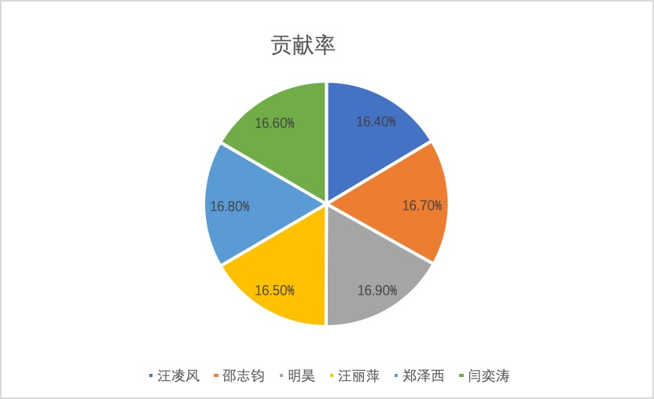
实验贡献度分配
小组成员各实验得分

Slide 16
实验心得

Slide 17
下周的工作
继续按照进度准备软件展示汇报

Slide 18
谢 谢 聆 听

